Slide 1
Анализ оказания государственных услуг в ГККП «Высший колледж города Степногорск при управлении образования Акмолинской области» в 2024 году

Slide 2
Перечень оказываемых государственных услуг в 2024 году
Предоставление бесплатного питания отдельным категориям граждан орга-низаций технического и профессионального, послесреднего образования
1
2
Предоставление академических отпусков обучающимся в организациях технического и профессионального, послесреднего образования
3
Предоставление общежития обучающимся в организациях технического и профессионального, послесреднего образования
4
Выдача дубликатов документов о техническом и профессиональном, послесреднем образовании
5
Прием документов в организации технического и профессионального, послесреднего образования
6
Перевод и восстановление обучающихся по типам организаций образования
7
Выдача справки лицам, не завершившим техническое-профессиональное, послесреднее образование
8
Актуализация (корректировка) сведений о документах об образовании
9
Прием документов для прохождения аттестации педагогов

Slide 3
Количество оказанных государственных услуг в 2024 году
№ п/п | Наименование государственных услуг | ВСЕГО | в том числе оказанных через:
 |  |  | Гос.корпорация «Правительство для граждан» | ПОРТАЛ электронного правительства | оказанных через Государст-венный орган:
 |  |  |  |  | в бумажной форме | SmartNation
1 | 3 | 4 | 5 | 6 | 7 | 8
1 | Предоставление бесплатного питания | 36 |  |  | 1 | 35
2 | Предоставление академических отпусков | 2 |  |  |  | 2
3 | Предоставление общежития | 45 |  | 1 | 9 | 35
4 | Выдача дубликатов документов | 31 | 2 | 25 | 2 | 2
5 | Актуализация (корректировка) сведений о документах об образовании | 0
6 | Прием документов в организации ТиППО | 300 |  |  | 15 | 285
7 | Перевод и восстановление обучающихся | 4 |  |  | 1 | 3
- | Перевод | 1 |  |  | 1
- | Восстановление | 3 |  |  |  | 3
8 | Прием документов для прохождения аттестации педагогов | 10 |  |  | 10
9 | Выдача справки лицам, не завершившим образование | 9 |  |  |  | 9
 | ИТОГО ПО ФИЗИЧЕСКИМ ЛИЦАМ | 437 | 2 | 26 | 38 | 371

Slide 4
Сравнительный анализ оказанных государственных услуг 2022-2024 годов
Значение | 2022 год | 2023 год | 2024 год
Всего услуг | 586 | 477 | 437
Предоставление бесплатного питания | 47 | 39 | 36
Предоставление общежития | 57 | 54 | 45
Выдача дубликатов | 46 | 48 | 31
Прием документов в ТИПО | 411 | 326 | 300
Выдача академической справки | 5 | 1 | 9
Перевод и восстановление | 10 | 2 | 4
Предоставление академических отпусков | 10 | 7 | 2
Актуализация (корректировка) сведений о документах об образовании | - | - | 0
Прием документов для прохождения аттестации педагогов | - | - | 10

Slide 5
Так же в В 2024 году проведена следующая работа
Мотивированный отказ – 1
Публикаций в СМИ – 9,
Проведено - 2 прямых эфира
Прохождение курсов повышения квалификации – 1 сотрудник

Slide 6
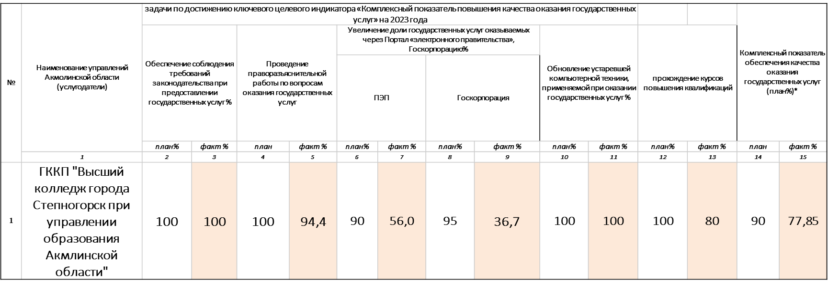
Ключевой целевой индикатор «Комплексный показатель повышения качества оказания государственных услуг» за 2024 год
Ключевой целевой индикатор «Комплексный показатель повышения качества оказания государственных услуг» за 2023 год

Slide 7
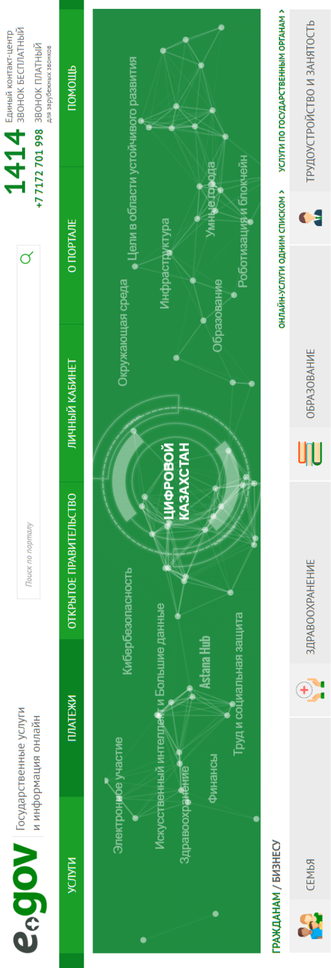
Адреса мест оказания государственных услуг
Интернет-ресурс услугодателя:
http://pt0001.stepnogorsk.aqmoedu.kz/content/2455-16-11-20-15-42-26-otvetstvennye-za-okazanie-gosudarstvennyh-uslug
(Акмолинская область, город Степногорск, 4 микрорайон, здание 130)
интернет-ресурс Государственной корпорации www.gov4c.kz ;
портале www.egov.kz.

Slide 8
СПАСИБО ЗА ВНИМАНИЕ

